Slide 1
ΘΡΗΣΚΕΥΤΙΚΑ ΜΝΗΜΕΙΑ ΤΗΣ ΧΩΡΑΣ ΜΑς
330Μ.Χ
2020
1453 Μ.Χ
Η ΠΟΛΗΣ ΕΑΛΩ
ΓΟΥΓΟΥΣΗ ΠΕΤΡΟΥΛΑ

Slide 2
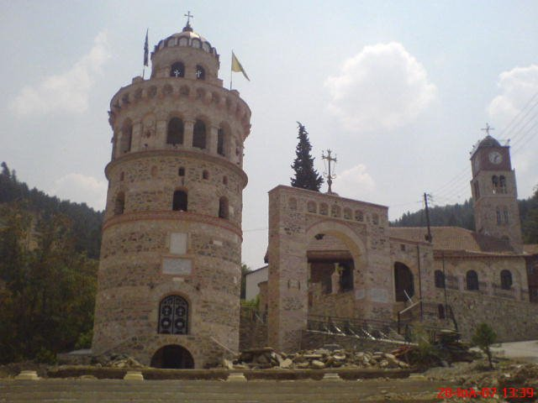
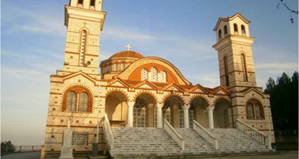
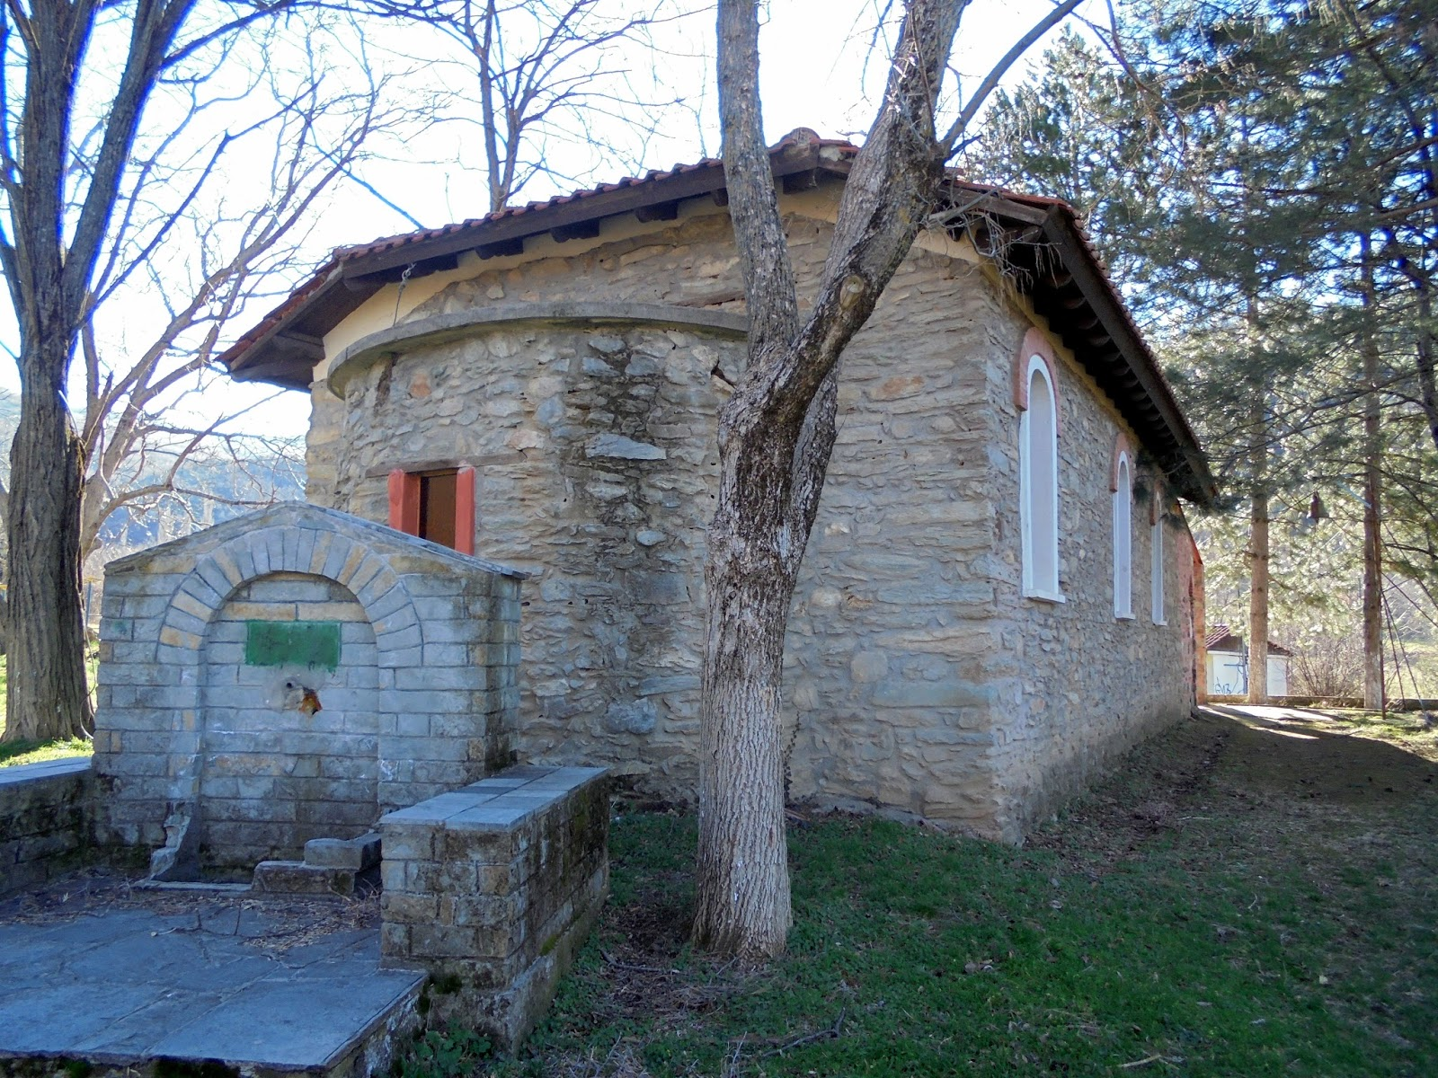
ΤΑ ΘΡΗΣΚΕΥΤΙΚΑ ΜΝΗΜΕΙΑ
«Στο χωριό μου παίζουμε στο προαύλιο της εκκλησίας. Στο μεγάλο πανηγύρι η εκκλησία αλλάζει όψη. Μετά τη λειτουργία, ολόκληρο το χωριό και οι ξενιτεμένοι του συναντιόμαστε εκεί και γλεντάμε μέχρι αργά. Η εκκλησία αυτή είναι θρησκευτικό μνημείο του χωριού μας».

Slide 3
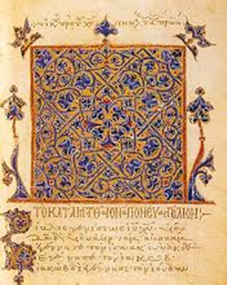
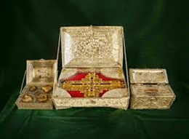
ΤΟ ΑΓΙΟ ΟΡΟΣ
Το Άγιο(ν) Όρος αποτελεί αυτοδιοίκητο τμήμα του Ελληνικού Κράτους, που βρίσκεται στη χερσόνησο του Άθω της Χαλκιδικής στη Μακεδονία. Ανεπίσημα χαρακτηρίζεται ως «Αυτόνομη Μοναστική Πολιτεία». Από το 1988 συγκαταλέγεται στον κατάλογο των Μνημείων Παγκόσμιας Πολιτιστικής Κληρονομιάς. ο μοναχισμός του Αγίου Όρους άρχισε περί τον 8 αιώνα. Αφετηρία του οργανωμένου κοινοβιακού βίου του Άθω θεωρείται το έτος 963, όταν ανεγέρθηκε το μοναστήρι της Μεγίστης Λαύρας. Σήμερα στο Άγιο Όρος υπάρχουν 20 μοναστήρια από τα οποία τα 17 είναι ελληνικά, ένα ρωσικό, ένα βουλγάρικο και ένα σέρβικο.

Slide 4
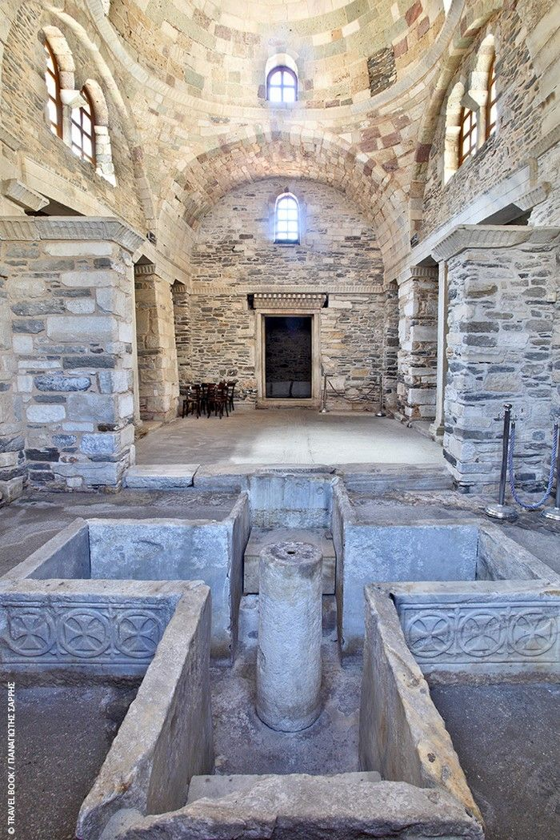
ΕκατονταπυλιανΗ
Εκατονταπυλιανή βρίσκεται στην Πάρο, όπου σύμφωνα με την παράδοση 99 πύλες (πόρτες) είναι φανερές ενώ η 100η θα φανερωθεί με το άνοιγμα αντίστοιχης μυστικής πόρτας που βρίσκεται στην Αγιά Σοφία. Πρόκειται για ένα από τα σπουδαιότερα καλοδιατηρημένα παλαιοχριστιανικά μνημεία που βρίσκονται στην ελληνική επικράτεια και μάλιστα το μεγαλύτερο σε μέγεθος. Σύμφωνα με την παράδοση το αρχικό κτίσμα του ναού αυτού ήταν έργο του Αυτοκράτορα του Βυζαντίου Μέγα και Αγίου Κωνσταντίνου προς εκπλήρωση επιθυμίας της μητέρας του, της Αγίας Ελένης

Slide 5
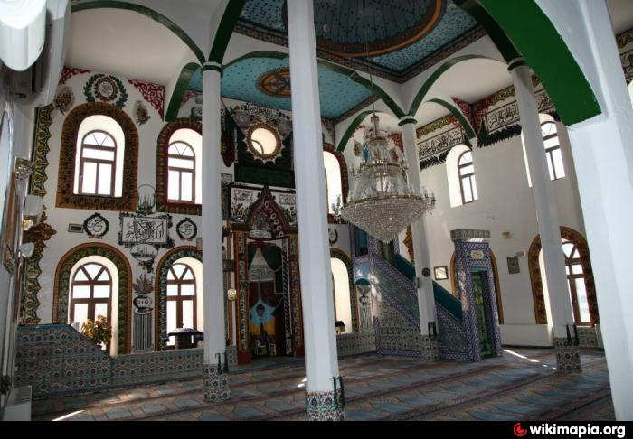
ΑΧΡΙΑΝ ΤΣΑΜΙ
Το παλιότερο τέμενος της Ξάνθης, το Αχριάν τζαμί (Τζαμί των Πομάκων), που βρίσκεται στην Παλιά Ξάνθη (σημερινή συνοικία Ακροπόλεως, ο παλιός Αχριάν Μαχαλάς της πόλης). Χρονολογείται ότι χτίστηκε στο δεύτερο μισό του 16ου αι.
Σύμφωνα με τη Συνθήκη της Λωζάνης του 1923, η Ελλάδα και η Τουρκία πραγματοποίησαν μια ανταλλαγή πληθυσμών: όλοι οι χριστιανοί ορθόδοξοι κάτοικοι της Τουρκίας υποκείμενοι στον Οικουμενικό Πατριάρχη Κωνσταντινούπολης - τον Έλληνα Πατριάρχη - θα μετανάστευαν στην Ελλάδα εκτός από τις κοινότητες της Κωνσταντινούπολης, Ίμβρου και Τενέδου, και όλοι οι μουσουλμάνοι στην Ελλάδα θα μετανάστευαν στην Τουρκία εκτός από τους μουσουλμάνους της Θράκης
Παλαιό Τέμενος (Εσκί Τζαμί)

Slide 6
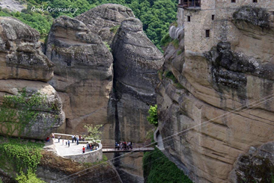
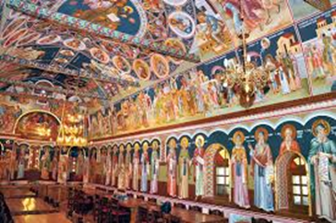
Τα ΜετΕωρα
Τα Μετέωρα είναι ένα σύμπλεγμα από σκοτεινόχρωμους βράχους από ψαμμίτη οι οποίοι υψώνονται έξω από την Καλαμπάκα, κοντά στα πρώτα υψώματα της Πίνδου και των Χασίων. Τα μοναστήρια των Μετεώρων, που είναι χτισμένα στις κορυφές κάποιων από τους βράχους, είναι σήμερα το δεύτερο πλέον σημαντικό μοναστικό συγκρότημα στην Ελλάδα, ύστερα από το Άγιο Όρος. Από τα τριάντα που υπήρξαν ιστορικά, σήμερα λειτουργούν μόνον έξι, τα οποία, από το 1988, περιλαμβάνονται στον κατάλογο μνημείων παγκόσμιας κληρονομιάς της UNESCO.
http://photodentro.edu.gr/v/item/ds/8521/3513
https://youtu.be/DV142OEpOVk

Slide 7
Οι συνήθειες και η καθημερινή ζωή μας έχουν σχέση και με τη θρησκεία μας. Κάθε θρησκεία έχει τη δική της τέχνη και τα δικά της μνημεία (π.χ. Xριστιανισμός - εκκλησίες, Mωαμεθανισμός - τζαμιά). Τα θρησκευτικά μνημεία ξεχωρίζουν για την ιστορία τους, την αρχιτεκτονική τους και τους θρύλους που τα συνοδεύουν στο χρόνο, αλλά και για όσα συμβολίζουν στη θρησκεία και τον πολιτισμό των λαών.

